Slide 1
面向对象程序设计
设计实现——便签程序
2020K8009929017 侯昱帆

Slide 2
01
整体介绍
02
目
录
功能分析
03
具体实现
04
回顾反思
Notes:
99916d51-e60a-4a9d-bca3-f5c5f28a3080.source.default.zh-Hans

Slide 3
1. 整体介绍

Slide 4
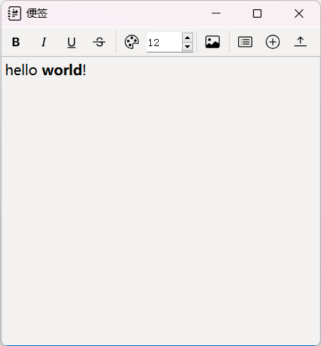
介绍
基于面向对象的思想
随手记录零碎信息的便签应用
使用 Python 语言
使用用 PyQt5 开发图形界面

Slide 5
2. 功能分析

Slide 6
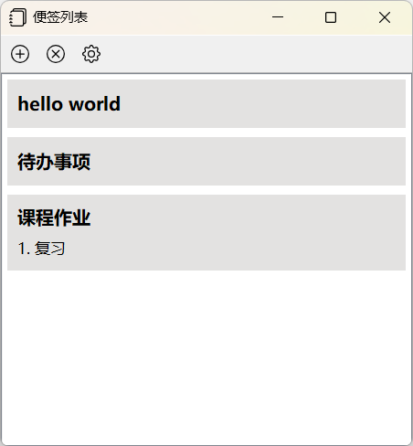
便签列表窗口
新建
删除
设置
程序开始，首先显示便签列表窗口
新建便签
删除便签
设置便签
选择便签后加载相应便签窗口
双击打开便签窗口

Slide 7
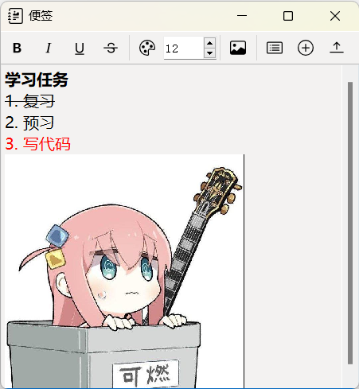
便签窗口
打开便签窗口后
基本文字排版
插入图片
置顶便签
新建便签
查看便签列表窗口

Slide 8
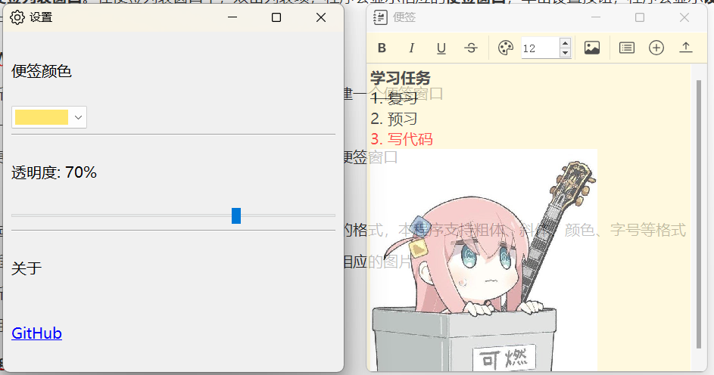
便签设置窗口

Slide 9
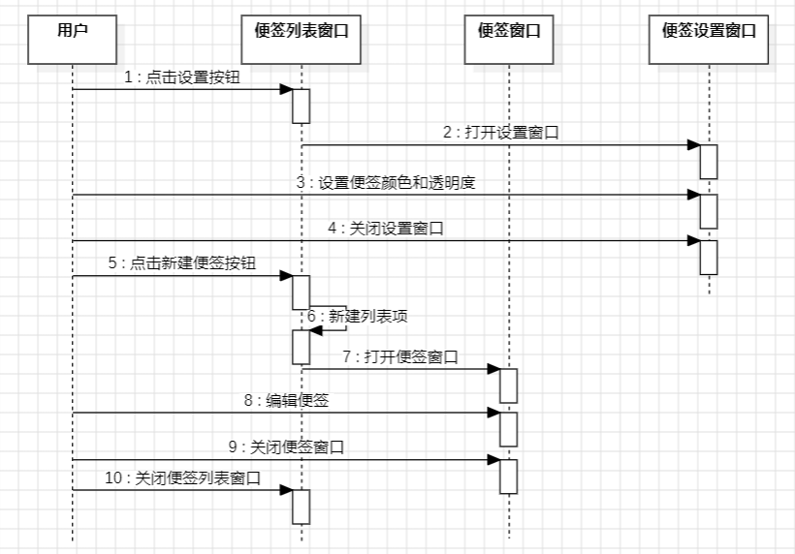
流程图

Slide 10
3. 具体实现

Slide 11
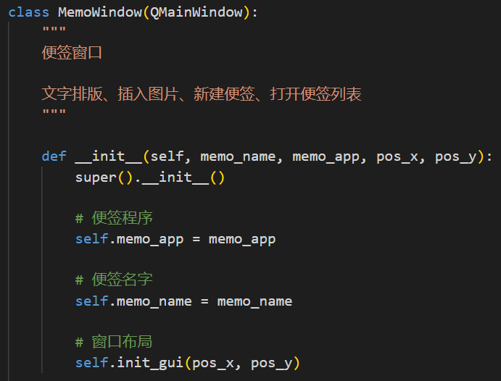
界面设计
便签软件需要一个交互界面。
PyQt5 提供了
QMainWindow 类，用来设计窗口。
列表窗口、设置窗口和便签窗口都继承自这个类。
利用 QMainWindow 类的方法可以对窗口进行布局。

Slide 12
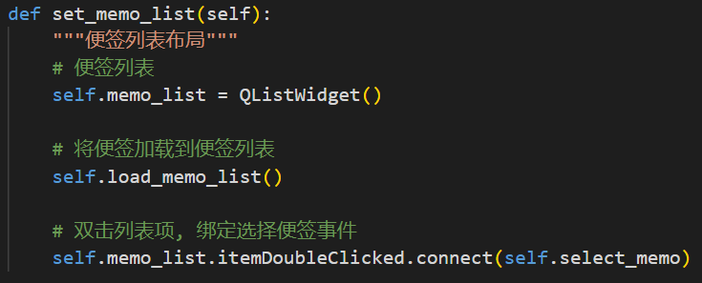
事件绑定——便签列表窗口
对便签列表的操作，如新增列表项、删除列表项、双击列表项打开便签等。
如：双击列表项打开便签窗口，给双击操作绑定事件，当双击一个列表项时，会调用 self.select_memo 来打开相应的便签窗口。
其他操作也可以通过类似思路实现。

Slide 13
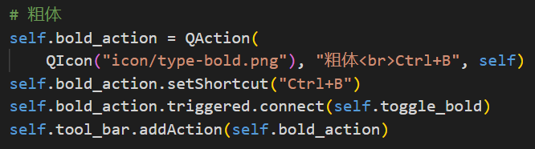
事件绑定——便签窗口
工具栏中有一系列更改文本格式的按钮。
如：用户选中一段文字后点击粗体按钮，就可以通过调用 self.toggle_bold 实现粗体效果。
工具栏中其他按钮效果也可以通过类似的思路实现。

Slide 14
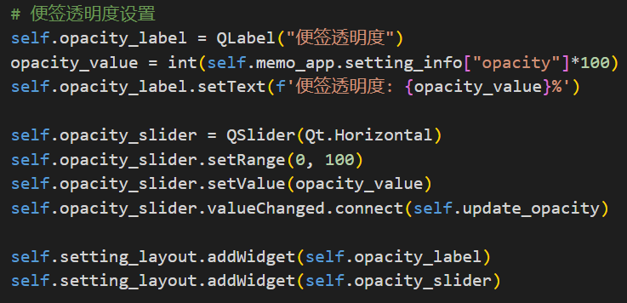
事件绑定——便签设置窗口
设置便签的颜色和透明度
如：透明度设置，通过 QSlider 类设置一个滑块，给滑块绑定事件，这样当调整滑块时，就会调用 self.update_opacity 来调整便签透明度。
颜色设置也可以通过类似思路实现。

Slide 15
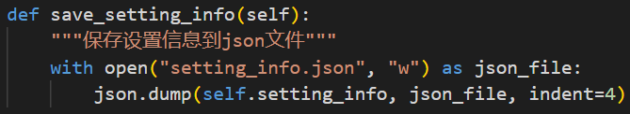
信息保存
要使设置的效果一直生效，需要把便签的颜色、透明度等信息保存下来。否则用户关闭程序之后，这些设置就丢失了。
一种简单的方式是使用 json 来存储数据。
当用户关闭设置窗口时，程序都会调用 save_setting_info 保存设置信息。
下次用户打开程序时也会自动加载这些信息。

Slide 16
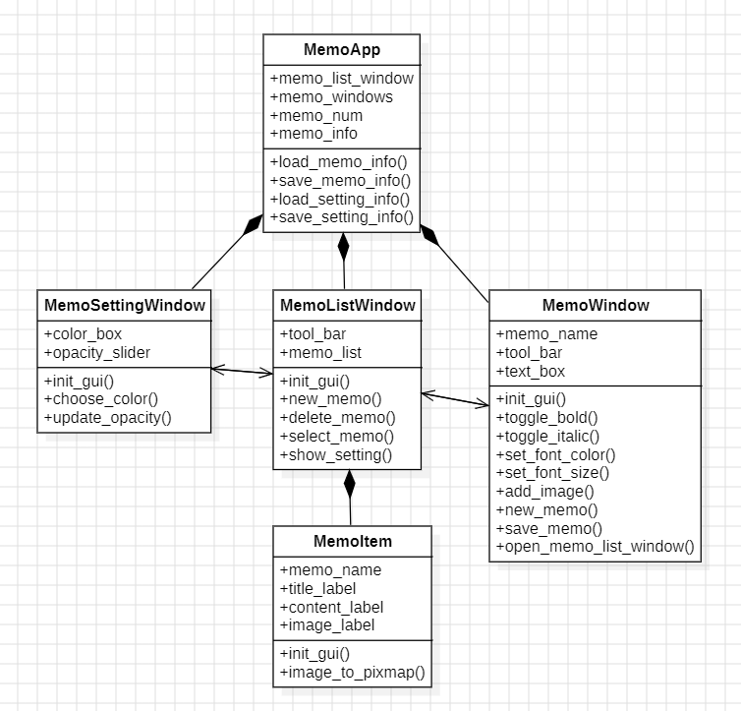
类图

Slide 17
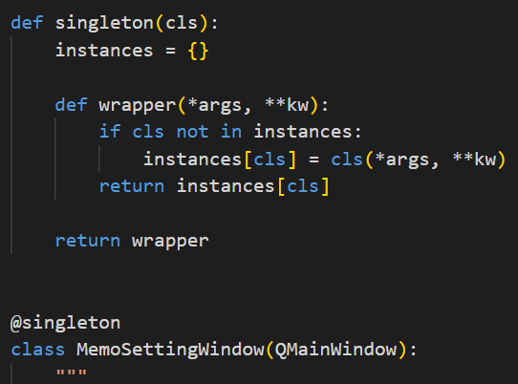
设计模式——单例模式
用户最多只能打开 1 个便签列表窗口和 1 个便签设置窗口，需要保证 这两个类都仅有一个实例。
编写装饰器，来装饰那些需要支持单例的类。
函数 singleton 接收一个类（cls）以及任意数量的参数和关键字参数，并返回一个闭包函数 wrapper。
这个闭包函数负责确保该类的实例仅被创建一次。

Slide 18
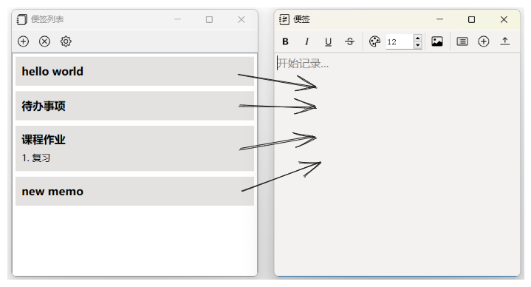
设计模式
便签列表窗口包含一些列表项，这些列表项作为观察者。
对便签窗口进行一些操作时，列表窗口会通知所有的列表项，由列表项来判断便签窗口是否与自己对应，然后进行相应的操作。

Slide 19
4. 回顾反思

Slide 20
回顾反思
通过面向对象程序设计课的学习，我认识到了在现实的程序设计中，编写一定规模的、可重用性和可扩充性俱佳的程序的重要性。
通过自己编写代码完成设计实现，我对面向对象思想也有了更加深刻的认识。
由于经验不足，这次设计实现仍然存在很多缺陷。写到后期，当代码量变多时，我也感受到自己类的设计还存在一定的问题，应该还可以进一步的封装。但这也为今后打下铺垫，以后编写代码时，我会更加注重抽象、隐藏、封装和模块化的编程思想。

Slide 21
谢谢！
2020K8009929017 侯昱帆

